Slide 1
Ән жетекшінің
портфолиосы

Slide 2
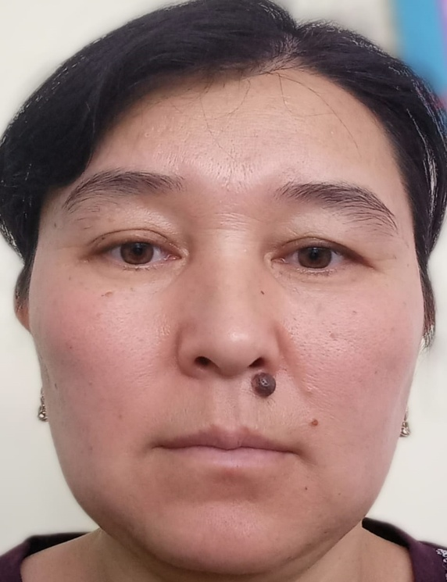
Саулебекова Алтынай Сайлауқызы

Slide 3
Аты-жөні:
Туған жылы: 24.04. 1980 ж
Білімі: жоғары
Мамандығы: саз және күй мұғалімі
Атқаратын қызметі: ән жетекші
Еңбек өтілі: 15 ж

Slide 4
ҚҰЖАТТАР

Slide 5
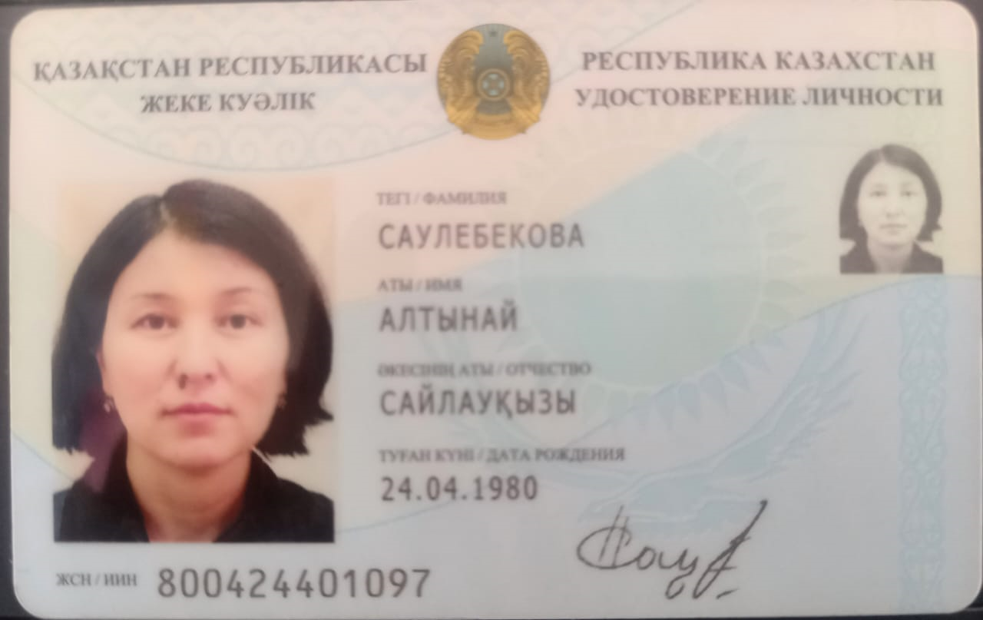
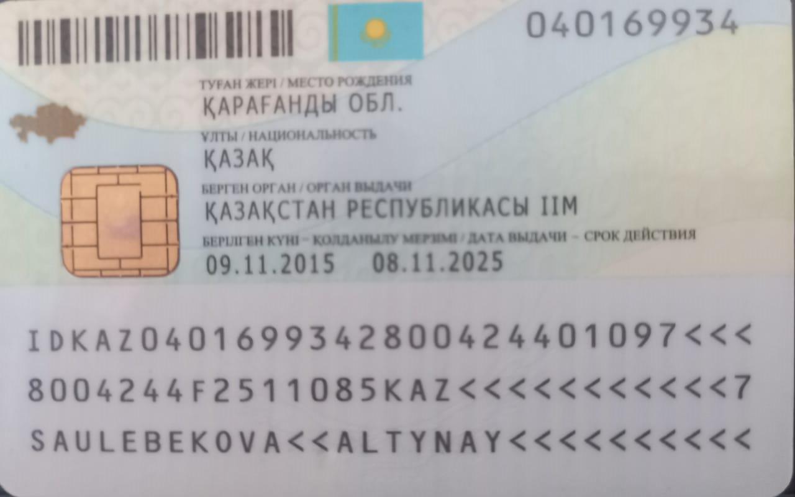

Slide 6
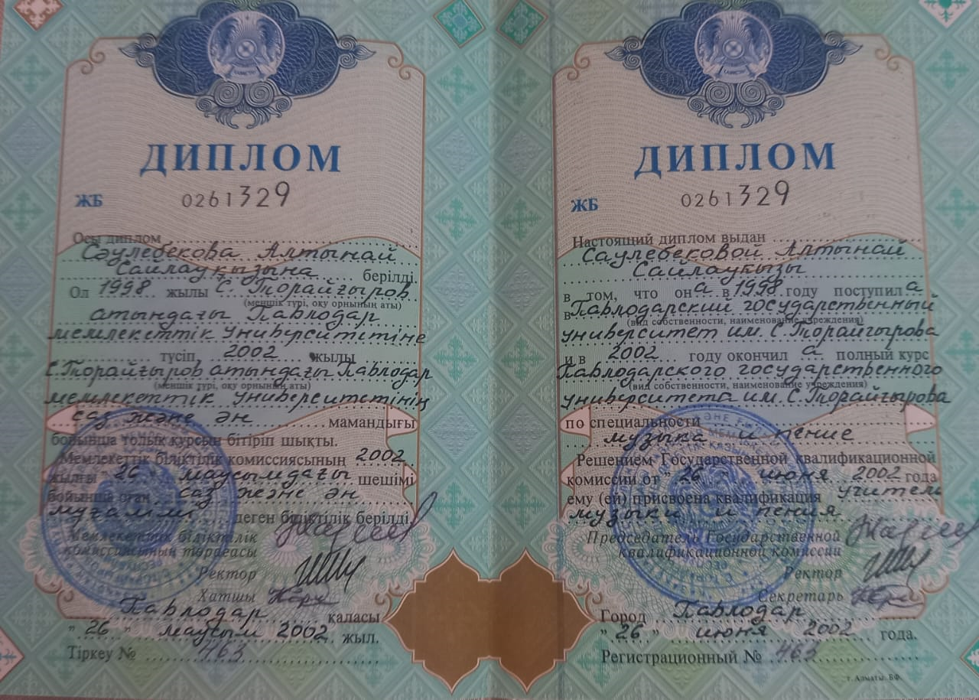

Slide 7
ЭССЕ

Slide 8
«Мектеп жасына дейінгі балаларды дамыту мен тәрбиелеудегі заманауи педагогтің рөлі»
«Мен өмір сүрген уақыттан үйренемін, жақындағы балалардан үйренемін».
Адам болу әлдеқайда қиын. Егер қаласаң,
Сіздің шәкірттеріңіз халық болуы үшін,
Ең алдымен ол АДАМ болуы керек.
В.Сухомлинский
Педагог – уақытының көп бөлігін білім мен тәрбиеге арнайтын бірден-бір тұлға. Педагог мамандығы ең көне мамандықтардың бірі, егер педагог балалармен айналыспаса, қоғамымыз оның дамуын тоқтатар еді. Сондықтан қазіргі қоғамда педагог ерекше көңіл бөлетін, талап қоятын басты «фигура» болып табылады. Балалар мен жастар тәрбиесінде ұстаздың рөлі орасан зор!
Педагогке қойылатын басты және тұрақты талап – балаларға, педагогикалық іс-әрекетке деген сүйіспеншілік; өзі балаларды оқытатын салада тамаша білімінің болуы, кең эрудициясы, педагогикалық интуициясы, жоғары дамыған интеллектісі,

Slide 9
Қазіргі қоғамдағы педагогтің оқытудан кейінгі маңызды рөлі – білім деп білемін. Педагог ұйымдастырылған оқу қызметте де, одан да тыс жұмыстарда да қолдана отырып, тәрбие жұмысының формалары мен әдістерін меңгеруі керек. Балалармен қарым-қатынас жасай білу, оларды түсіну және қабылдау, олардың қадір-қасиетін мойындау. Бала іс-әрекетінің әртүрлі түрлерінің (оқу, ойын, еңбек, спорт, өнер) тәрбиелік мүмкіндіктерін ашып, жүзеге асыра білу. Балалардың сіздің көз алдыңызда қалай өзгеріп, өсіп келе жатқанын көру, тек қартайып қана қоймай, ақылды, мейірімді және мейірімді болу - бұл педагог үшін өте маңызды. Мен олардың осындай болғанын қалаймын, бұл үшін жеке сұхбаттар мен түрлі іс-шаралар арқылы өз тәжірибемді әріптестеріммен бөлісу арқылы барымды саламын. Тәрбиенушілердің ата-аналарымен сындарлы қарым-қатынасты сақтауға тырысамын, отбасын тәрбие мәселелерін бірлесіп шешуге тартамын және әрқашан қолдау аламын.
Қазіргі қоғамдағы педагогтің жалпы портретін құрайтын тағы бір бөлік бар – бұл даму. Олардың жеке қасиеттері мен кәсіби құзыреттілігін дамыту арқылы ғана

Slide 10
оқыту мен тәрбиелеудің сапалы нәтижесіне қол жеткізуге болады. Ізденіс, бастамашылық, шығармашылық –педагогтің жолындағы міндетті серігім. Өзімнен көбірек сұрау, жан-тәнімен жұмыс істеу, білімімді толықтыру, жаңарту – заман талабын осылай түсініп, соған сай болуға тырысамын. Өйткені, педагогтің жұмысы оңай емес, ұлы ойшылдардың кез келген әдістемелік нұсқаулары, бағдарламалары мен жазбалары өзінің жеке дара ерекшеліктері бар нақты ұлдар мен қыздармен бетпе-бет келгенде, оның нақты, күнделікті тәжірибесінде көп көмегін тигізбейді. Балалық емес қиындықтар. Ал бұл жерде педагог өсіп келе жатқан адаммен қарым-қатынастың өзіндік тәсілдерін, жеке формаларын дамыта бастайды. Педагогтің шығармашылық әрекеті басталады. Біздің жоғары технологиялардың қарыштап дамып келе жатқан заманда педагогте, сөзсіз, уақыттың өзі талап ететін бірқатар білім мен дағдыларды меңгеруі қажет: компьютерді иелену, интерактивті тақтаны мобильді түрде пайдалану. Ұстаздық кәсібі өте ежелгі. Педагог балаларды тәрбиелеп, ағалар ісін жалғастыратын, бірақ қоғам дамуының жоғары сатысында ұрпақ қалыптастырғаны үшін ғана қоғамның озық дамуындағы рөлі зор

Slide 11
Сондықтан белгілі бір дәрежеде педагог қоғамның болашағын, оның ғылымы мен мәдениетінің болашағын қалыптастырады деп айта аламыз. Қай кезде де көрнекті білім қайраткерлері ұстаздың қоғам өміріндегі рөлін жоғары бағалағаны ғажап емес. Педагогтің ұстанымы ешкімге ұқсамайтын тамаша, «Күн астында ешнәрсе бұдан да биік» деп жазды ұлы педагог Я.А.Коменский. Беларусь поэзиясы мен әдебиетінің классигі Я.Коластың пікірінше, педагог тек тәрбиеші, ұстаз ғана емес, ол біздің қоғамымыздың биік деңгейге көтерілуіне көмектесетін адамның досы. Педагогтің әлеуметтік функциялары қоғамның дамуымен бірге өзгерістерге ұшырайды.
Басқаша болуы мүмкін емес: педагог қоғамда өмір сүреді, демек, онымен бірге осы қоғамда болып жатқан эволюциялық және революциялық өзгерістердің барлығын бастан кешіреді. Поляк әлеуметтанушы-зерттеуші Ф.Знанецкий педагогтің әлеуметтік рөлінің айрықша маңыздылығын айта отырып, былай деп жазды: «Қазіргі таңда педагогтің алдында саясаткерден, қоғам қайраткерінен, қаржыгерден, өнеркәсіпшіден, қазіргі қоғамдағы кез келген адамға қарағанда күрделі міндеттер тұр

Slide 12
МАРАПАТТАУЛАР

Slide 13
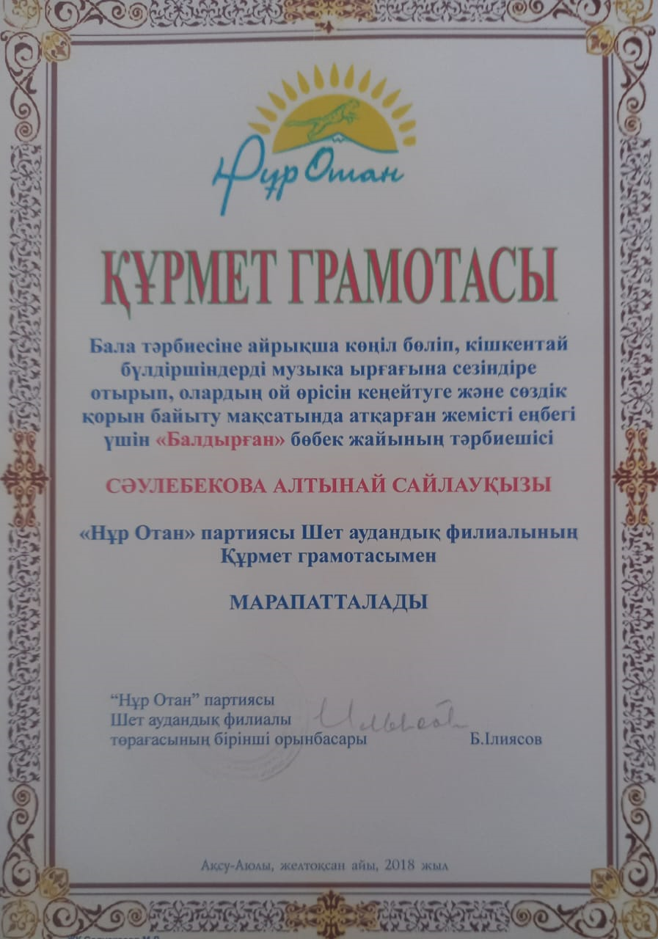

Slide 15
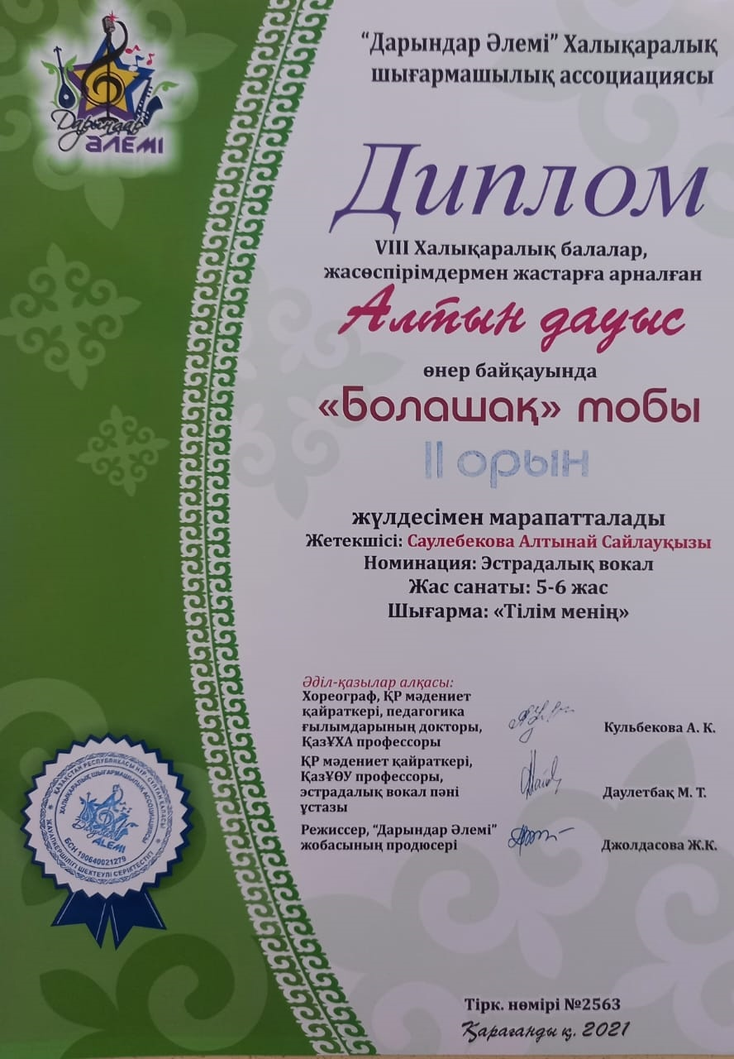

Slide 16
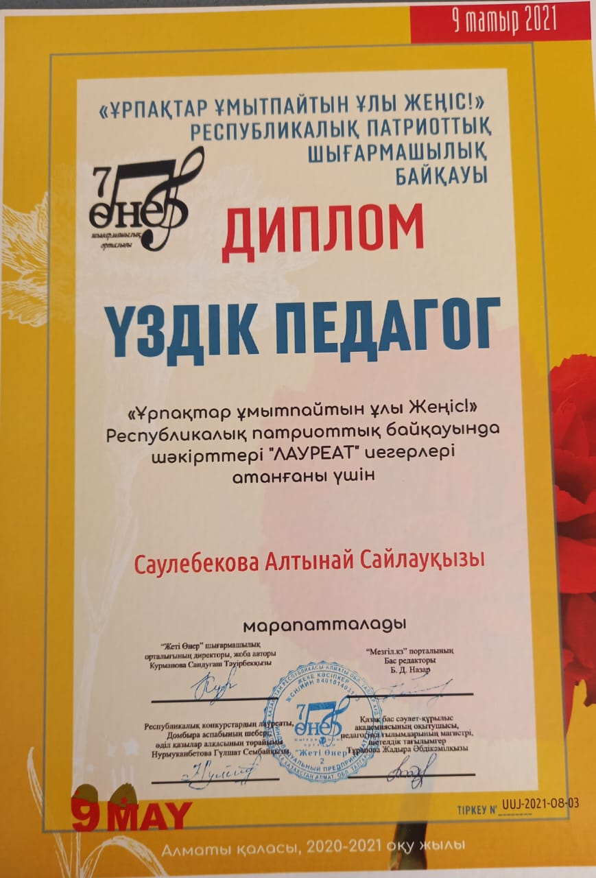

Slide 18
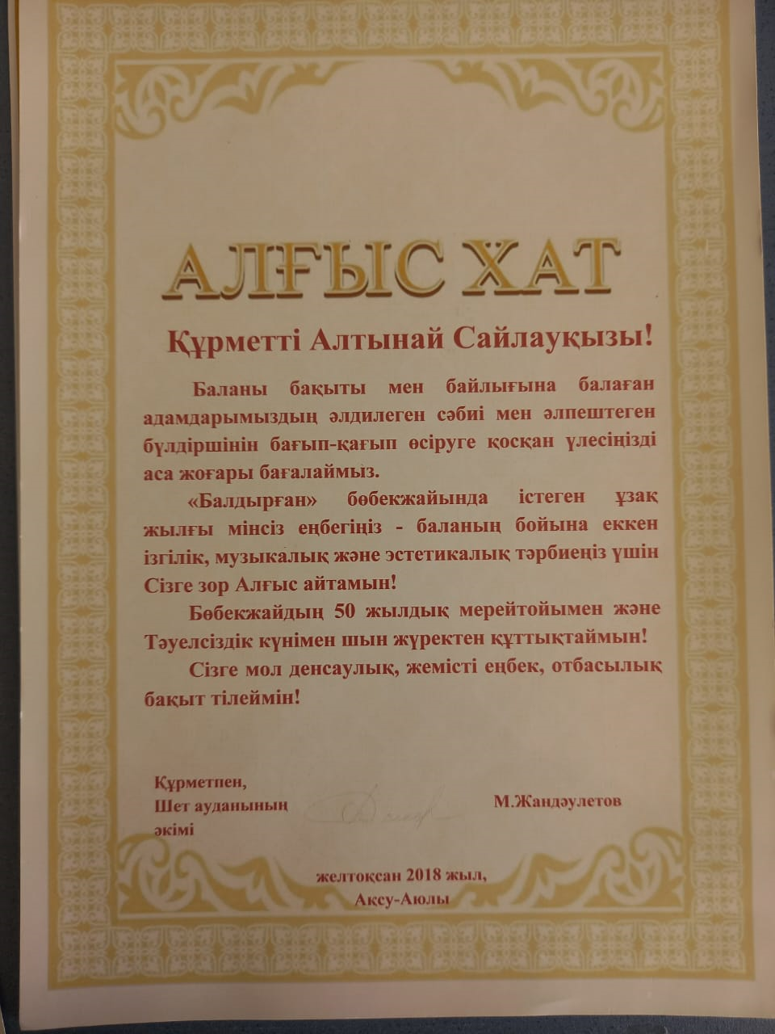

Slide 19
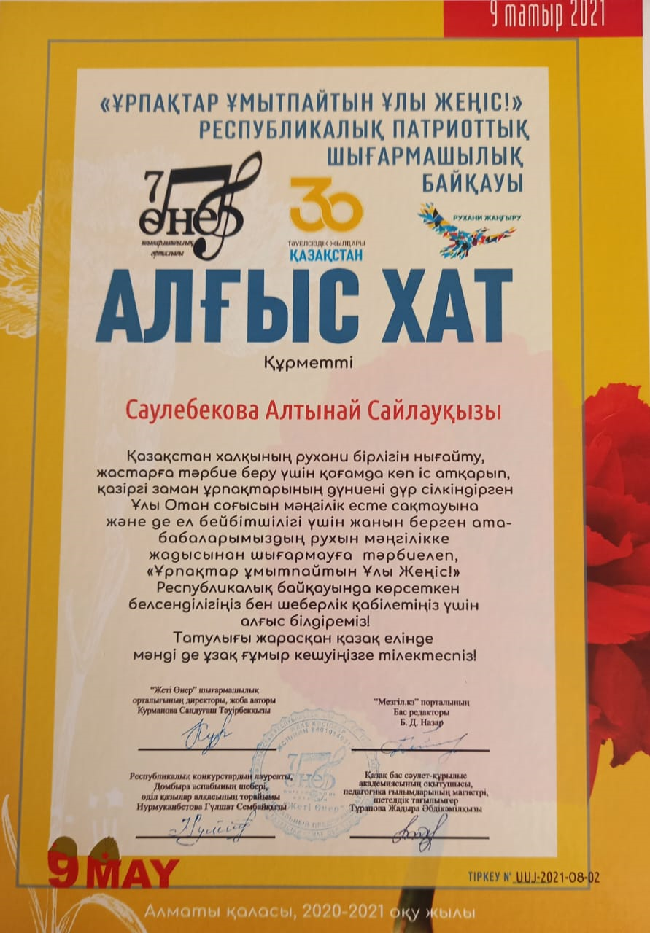

Slide 20
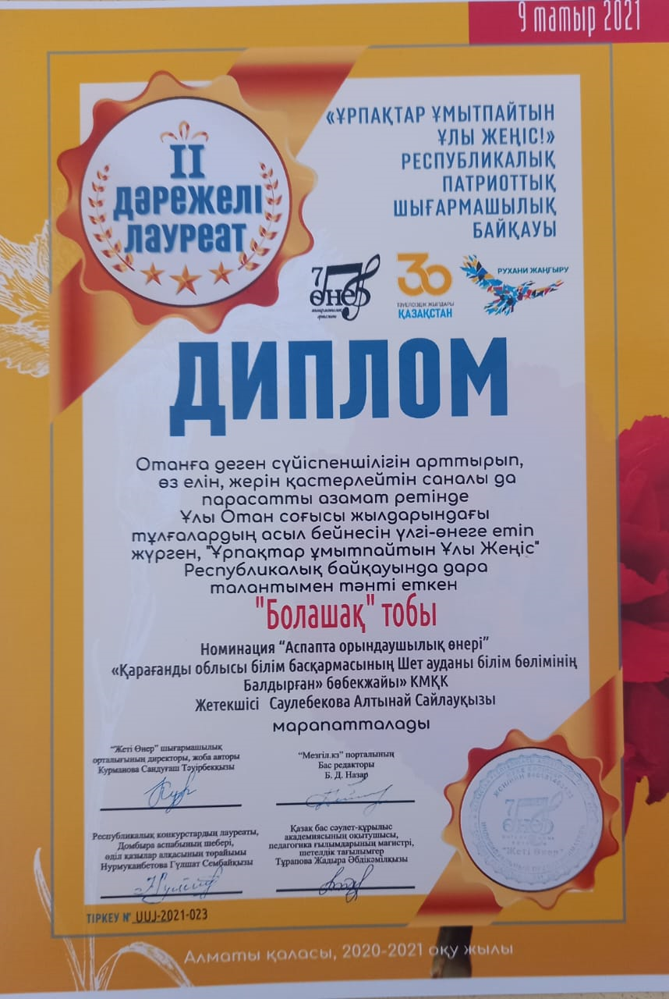

Slide 23
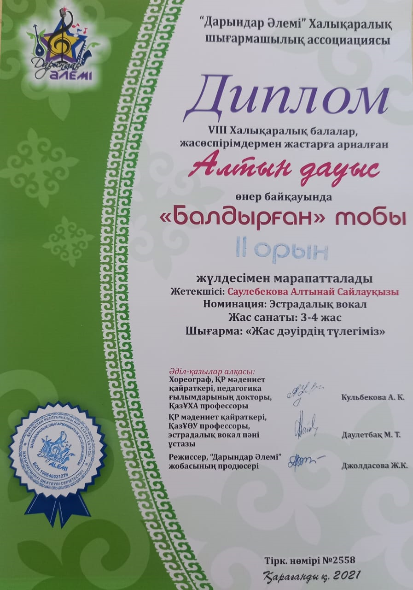

Slide 24
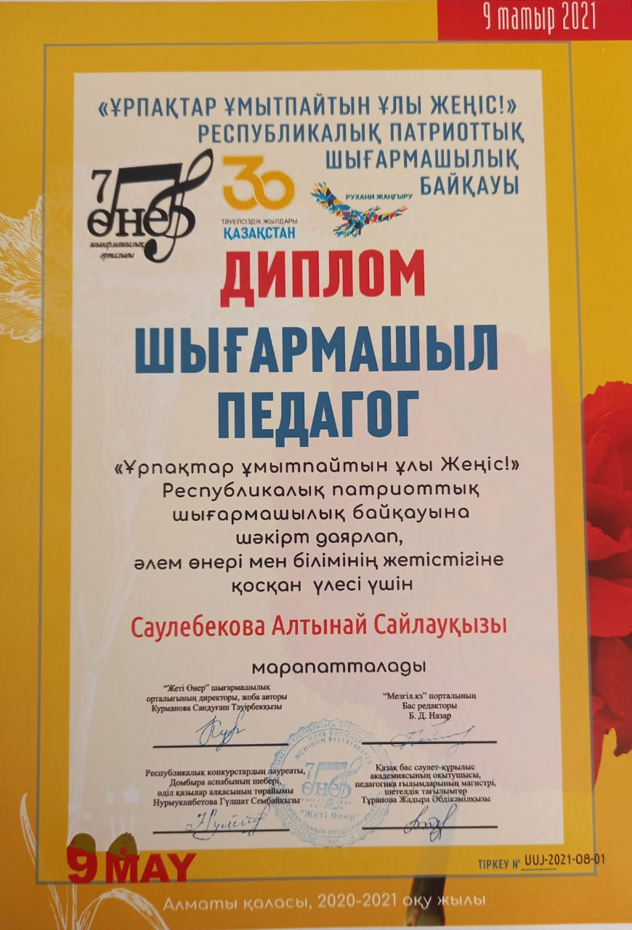

Slide 25
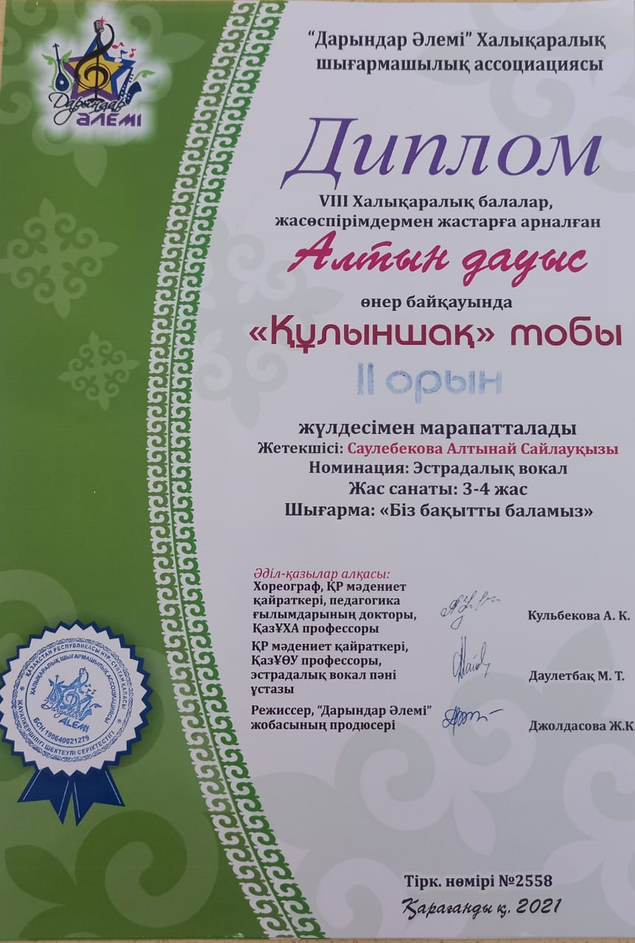

Slide 27
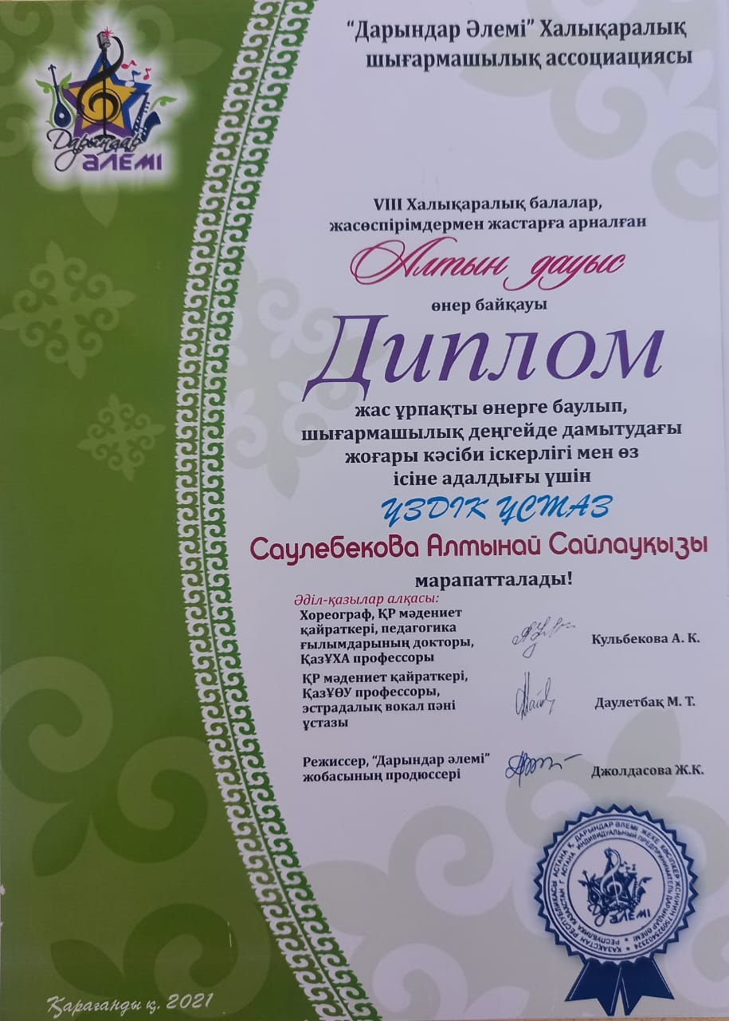

Slide 28
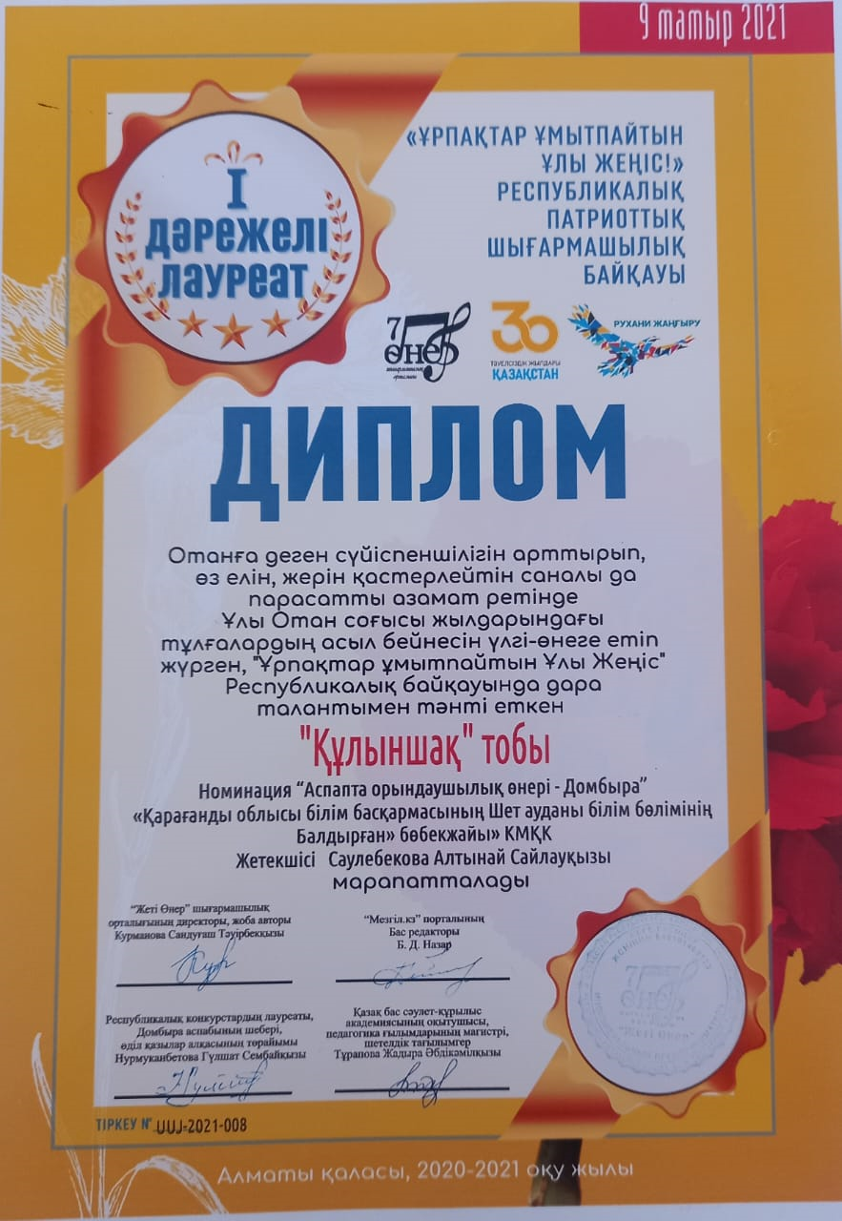

Slide 33
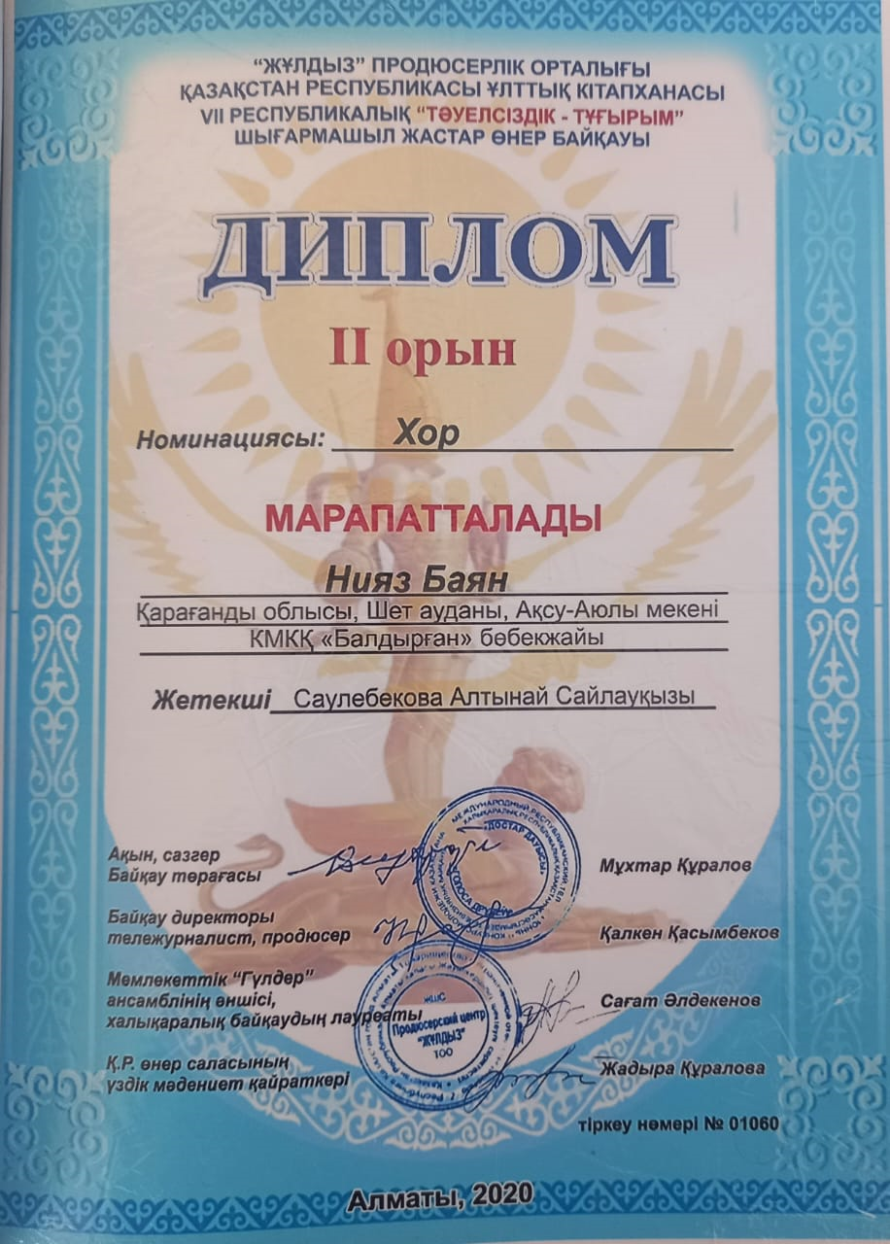

Slide 34
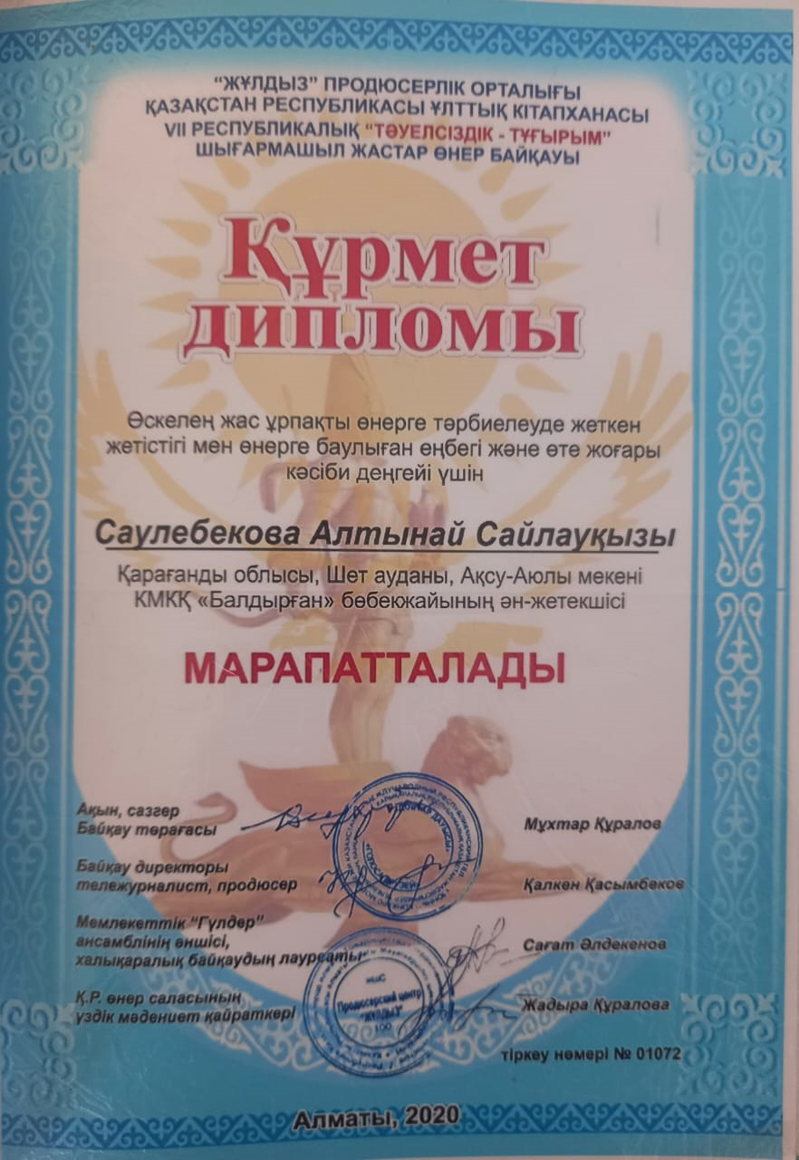

Slide 35
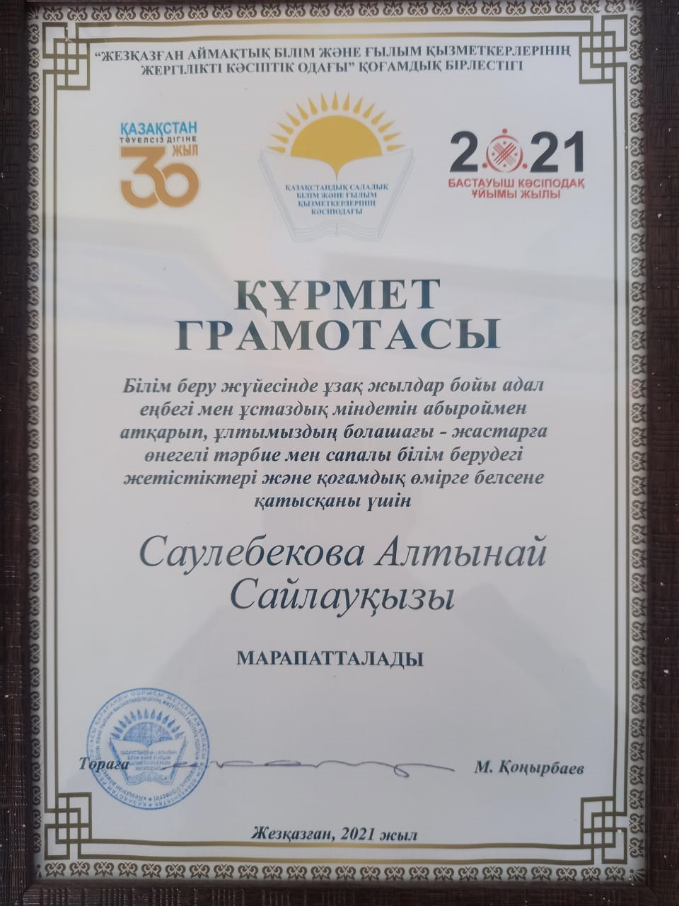

Slide 36
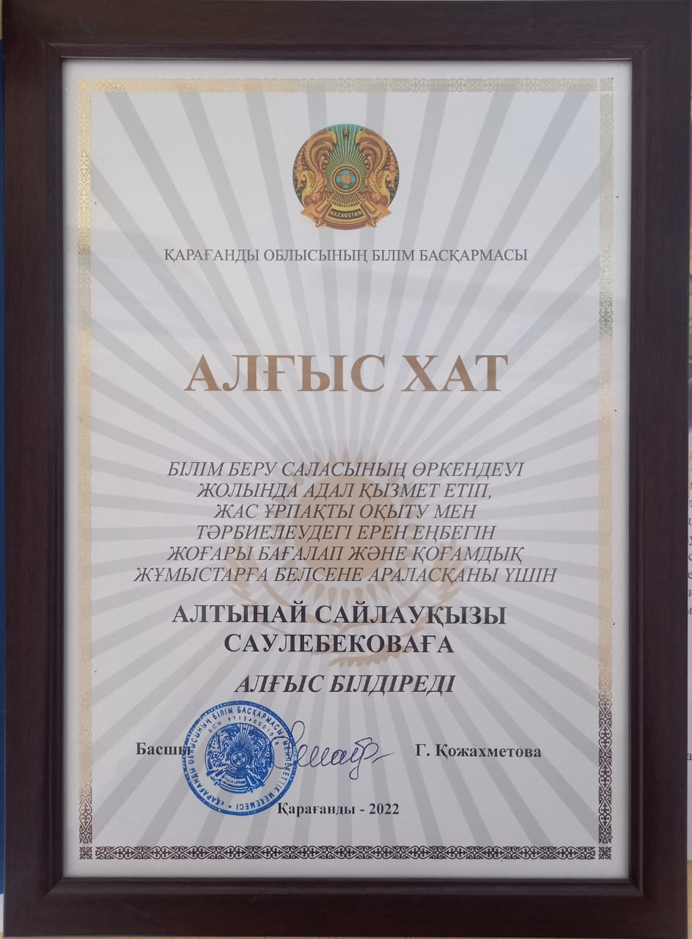

Slide 37
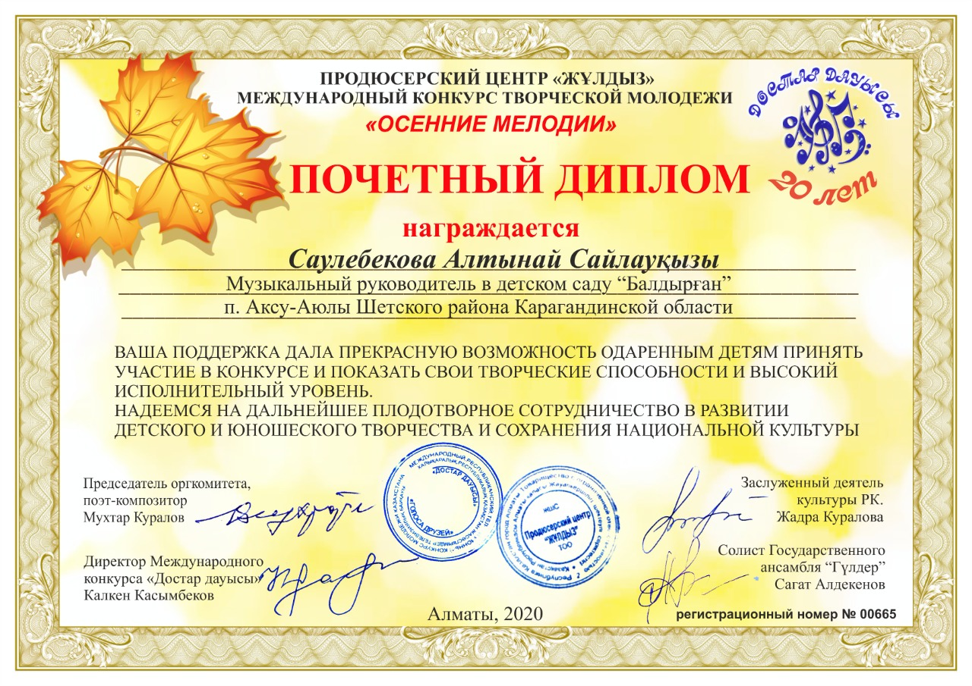

Slide 38
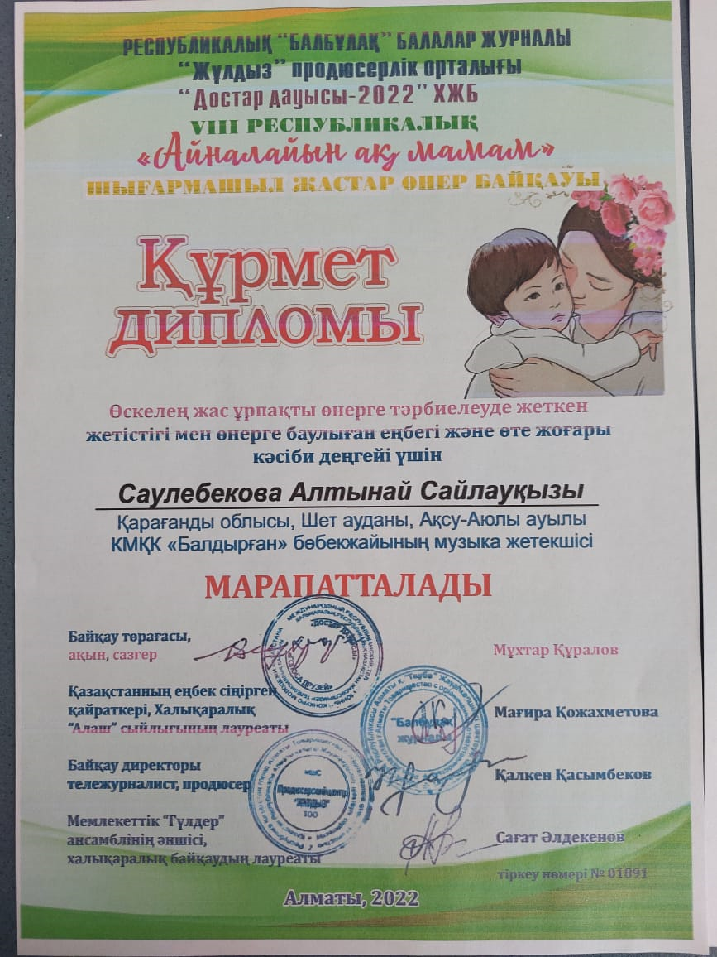

Slide 39
Сертификат

Slide 40
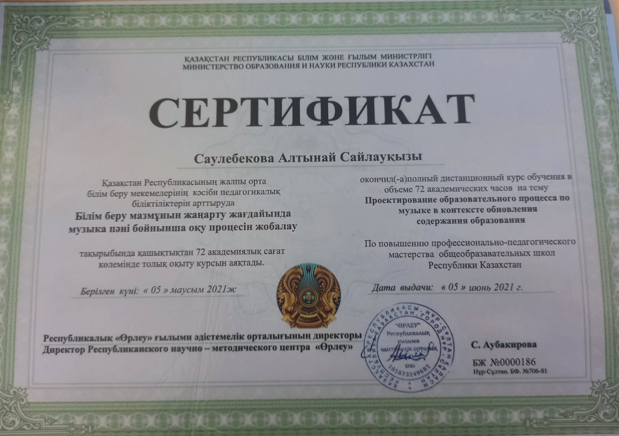

Slide 41
Авторлық бағдарлама

Slide 43
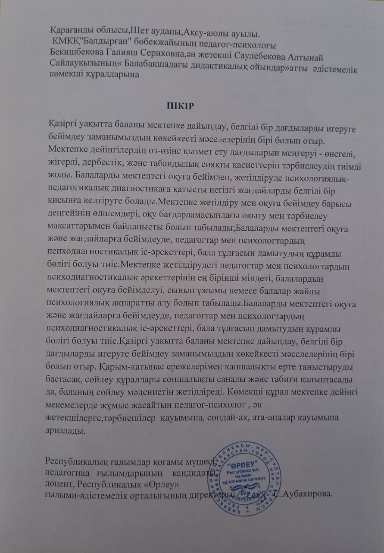

Slide 44
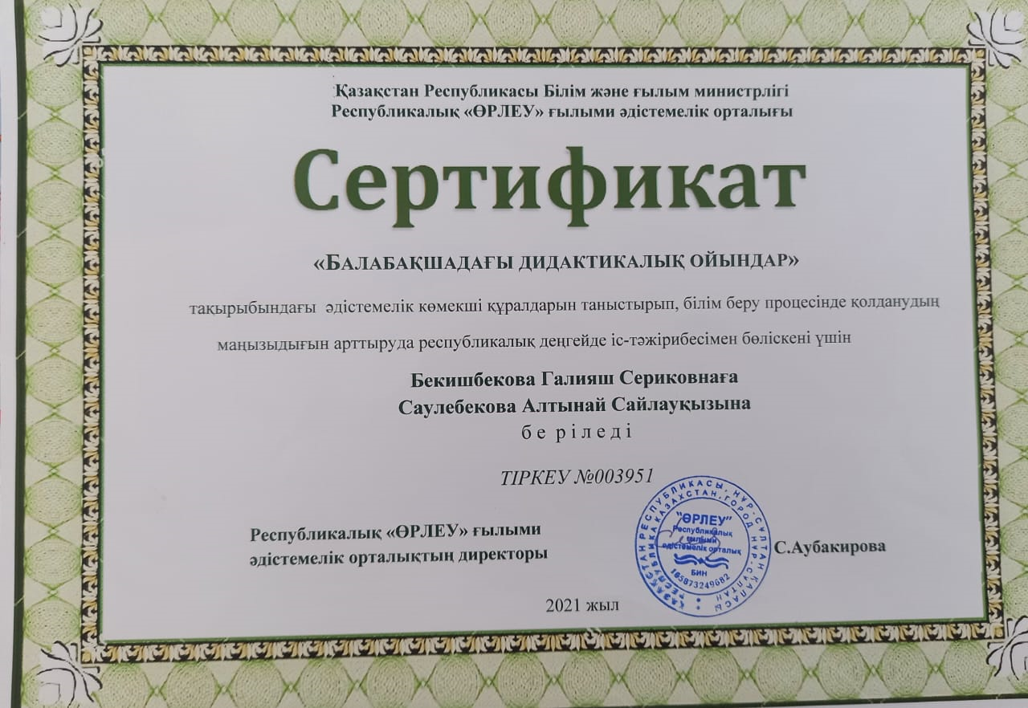

Slide 45
Оқу әдістемелік кешендер

Slide 46
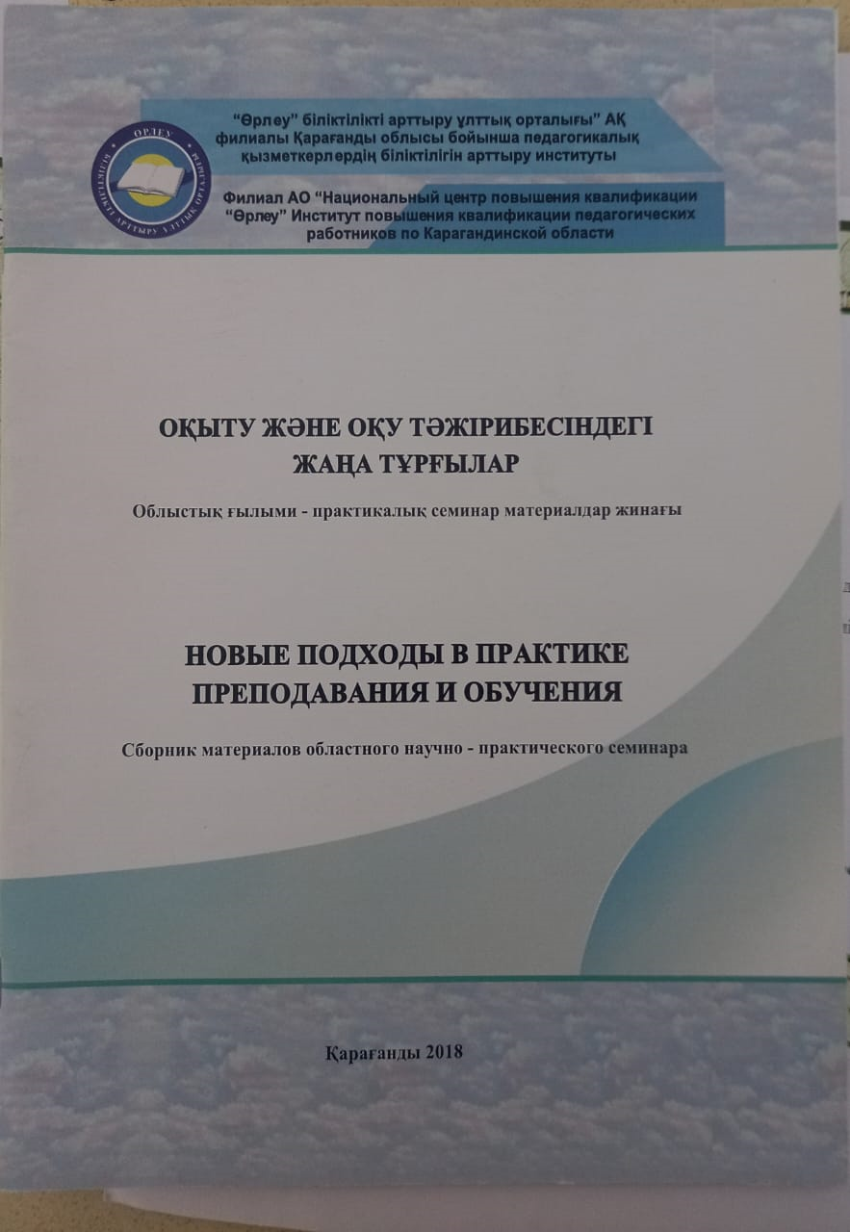

Slide 47
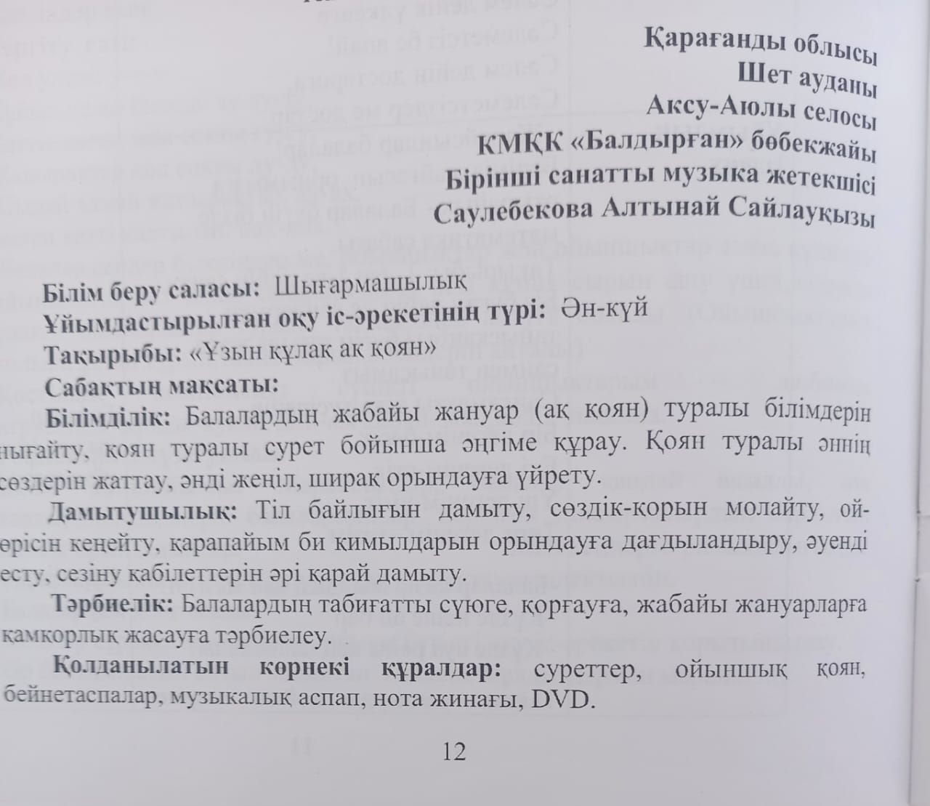

Slide 48
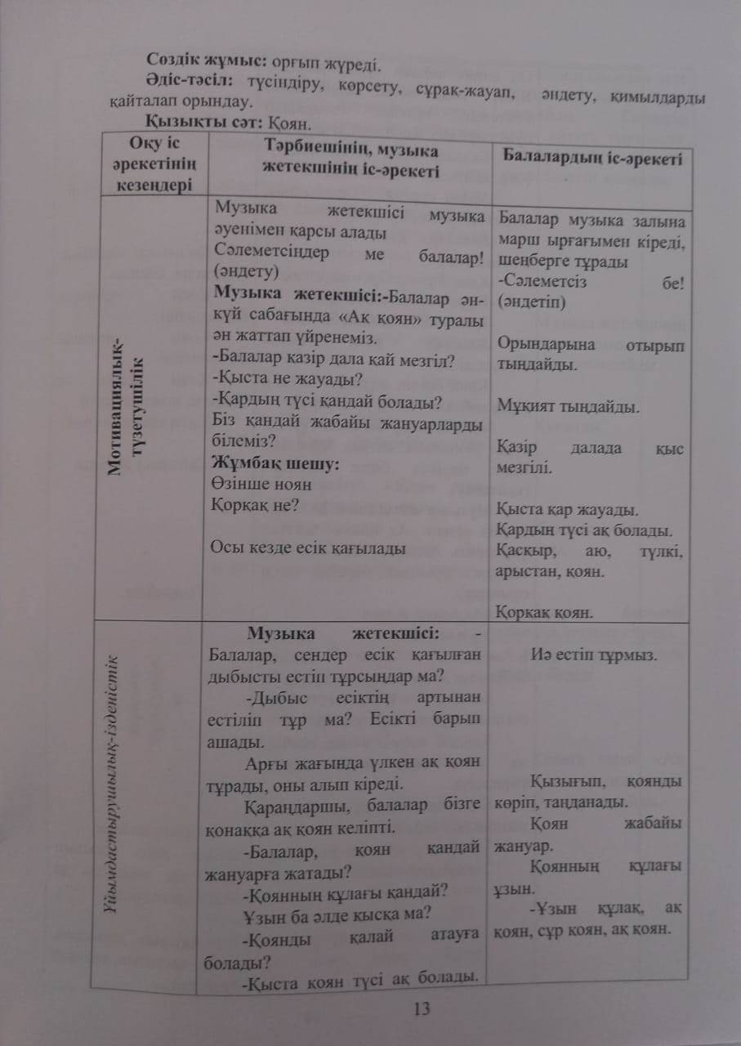

Slide 49
Ғылыми- практикалық конференция

Slide 50
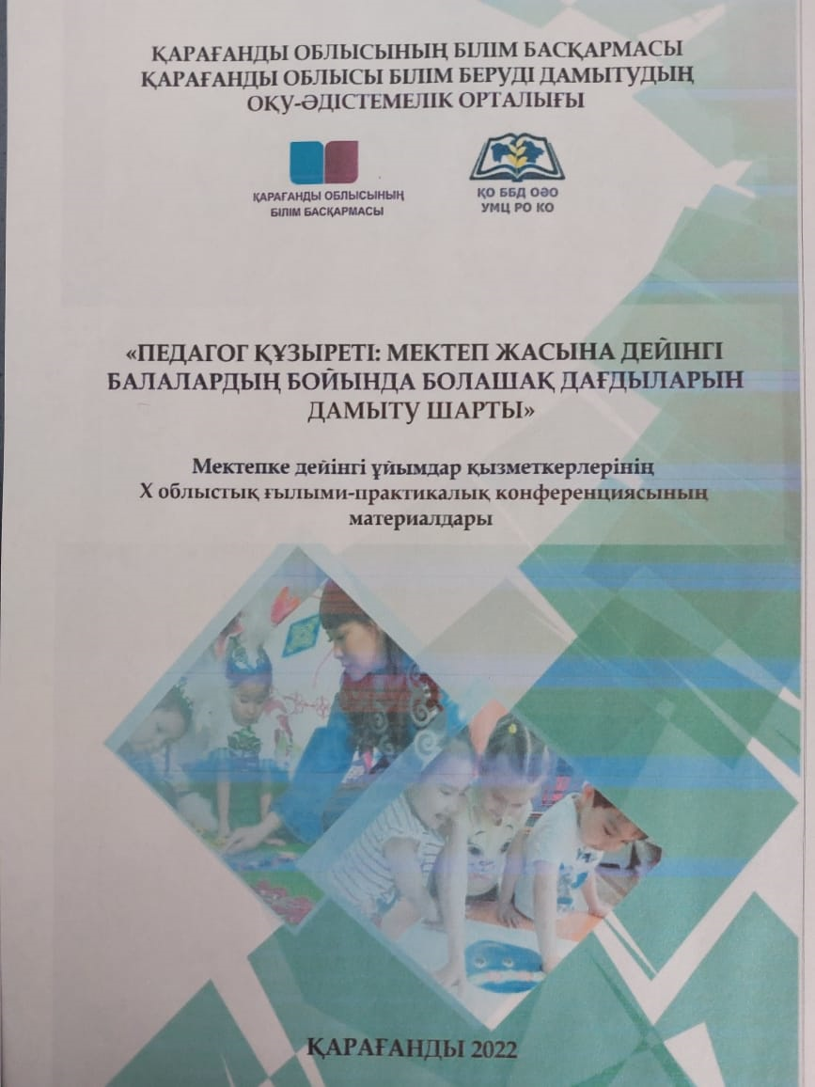

Slide 51
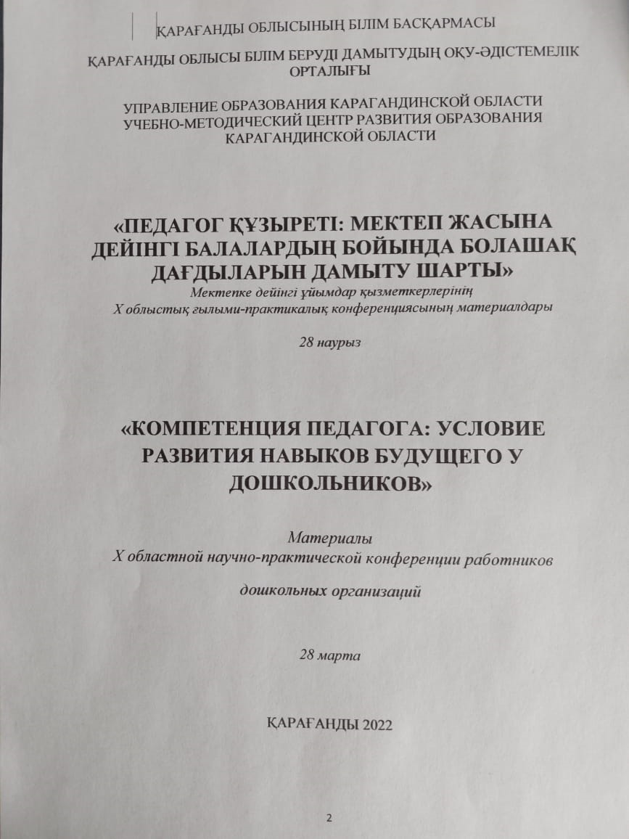

Slide 52
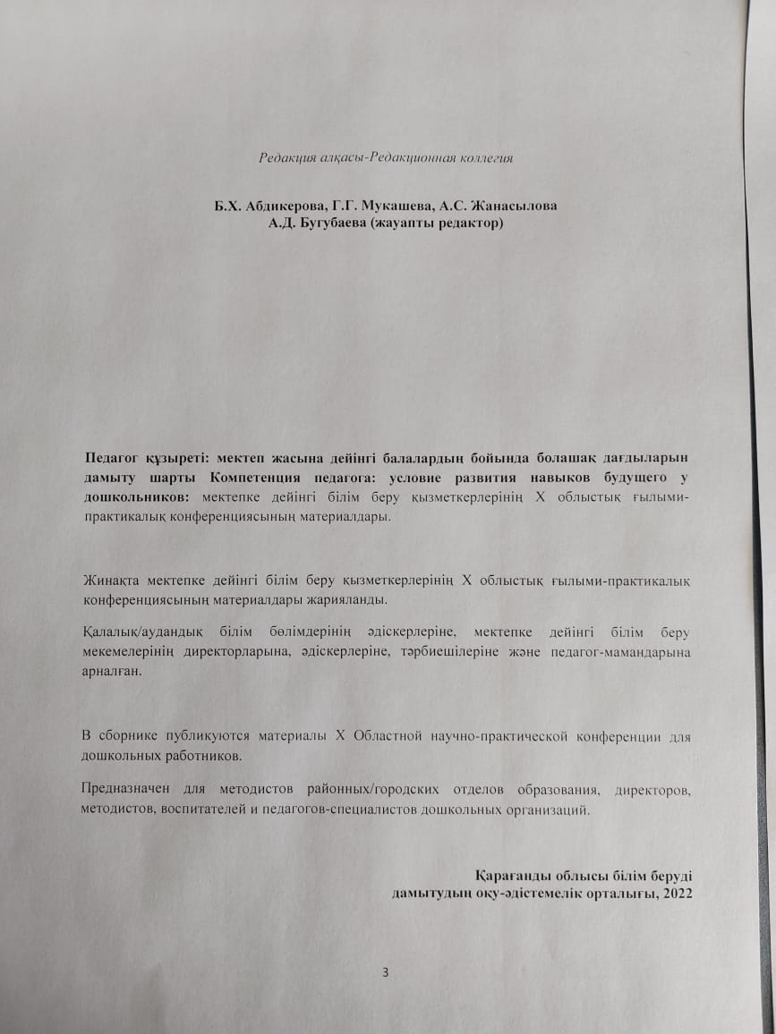

Slide 53
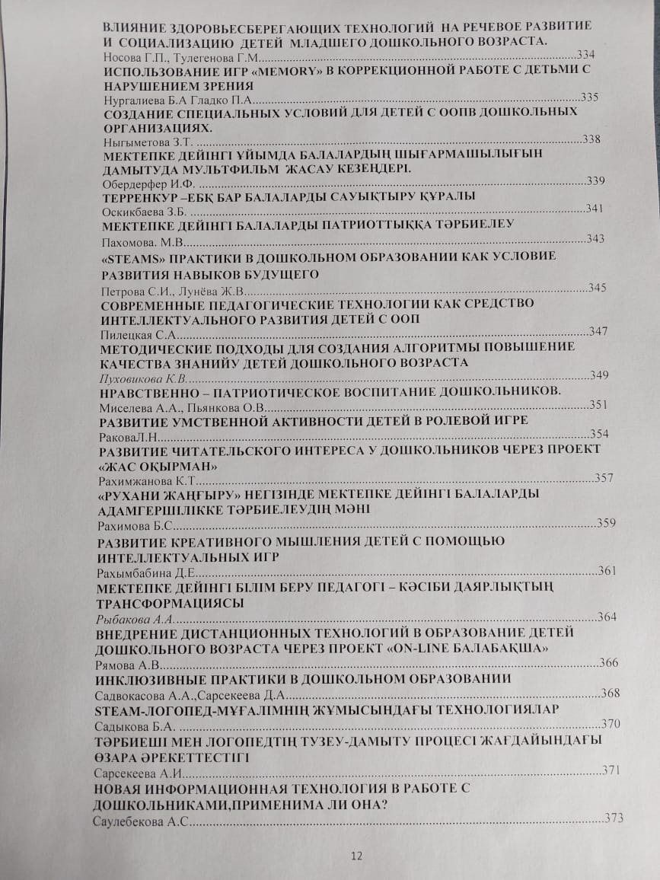

Slide 54
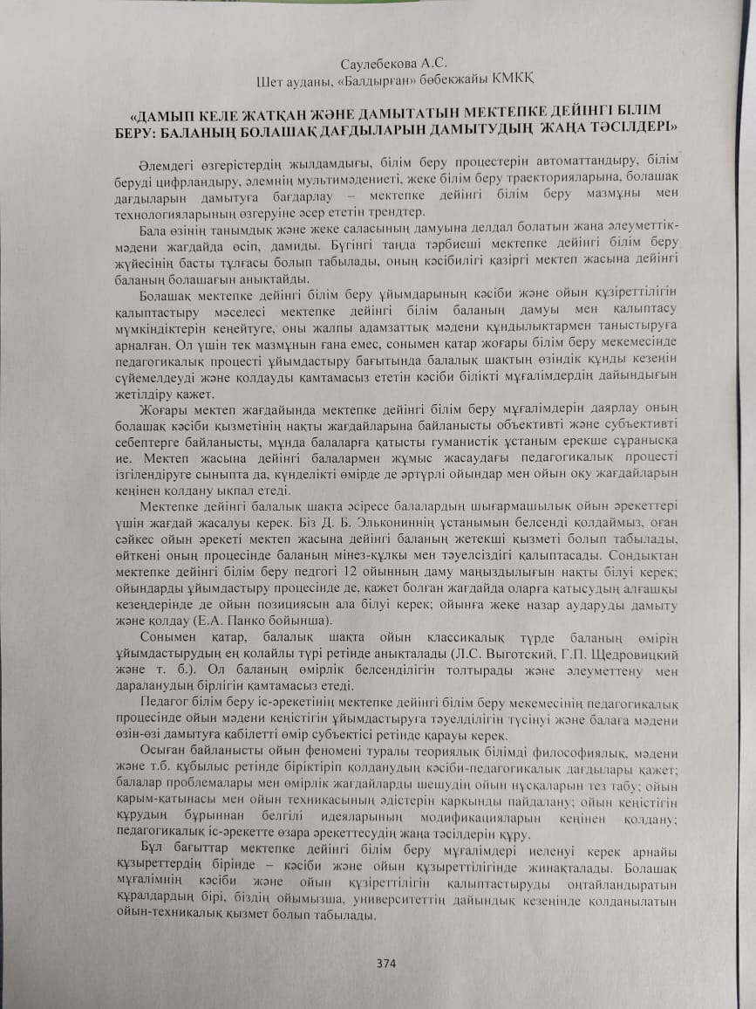

Slide 55
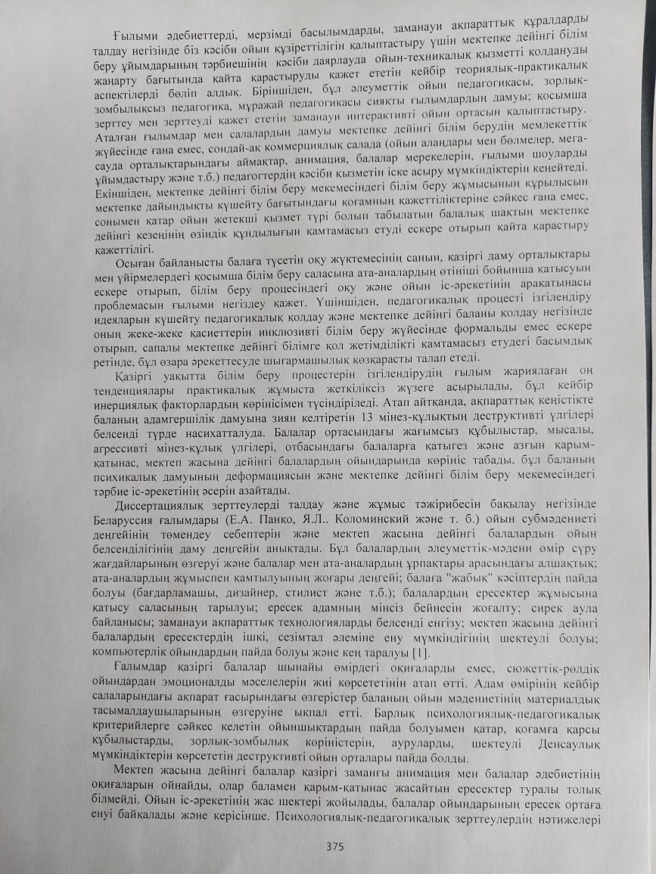

Slide 56
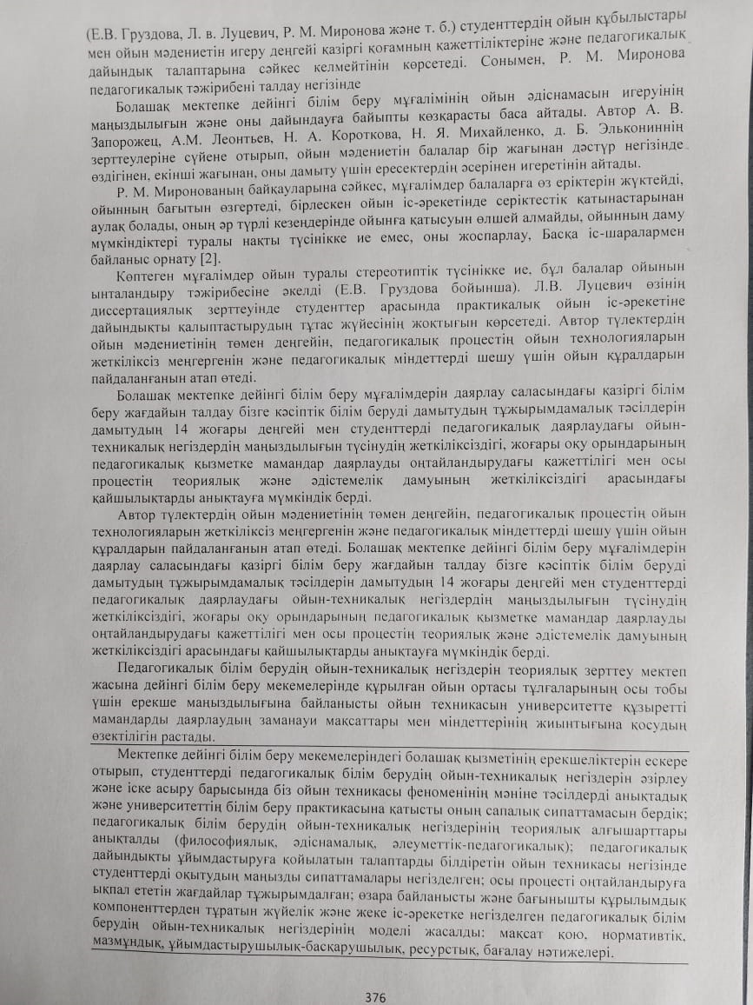

Slide 57
